Slide 1
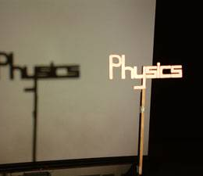
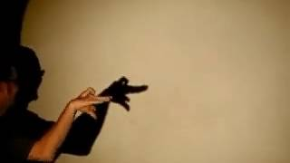
2. PRINCIPIILE PROPAGĂRII LUMINII
FENOMENE OPTICE

Slide 2
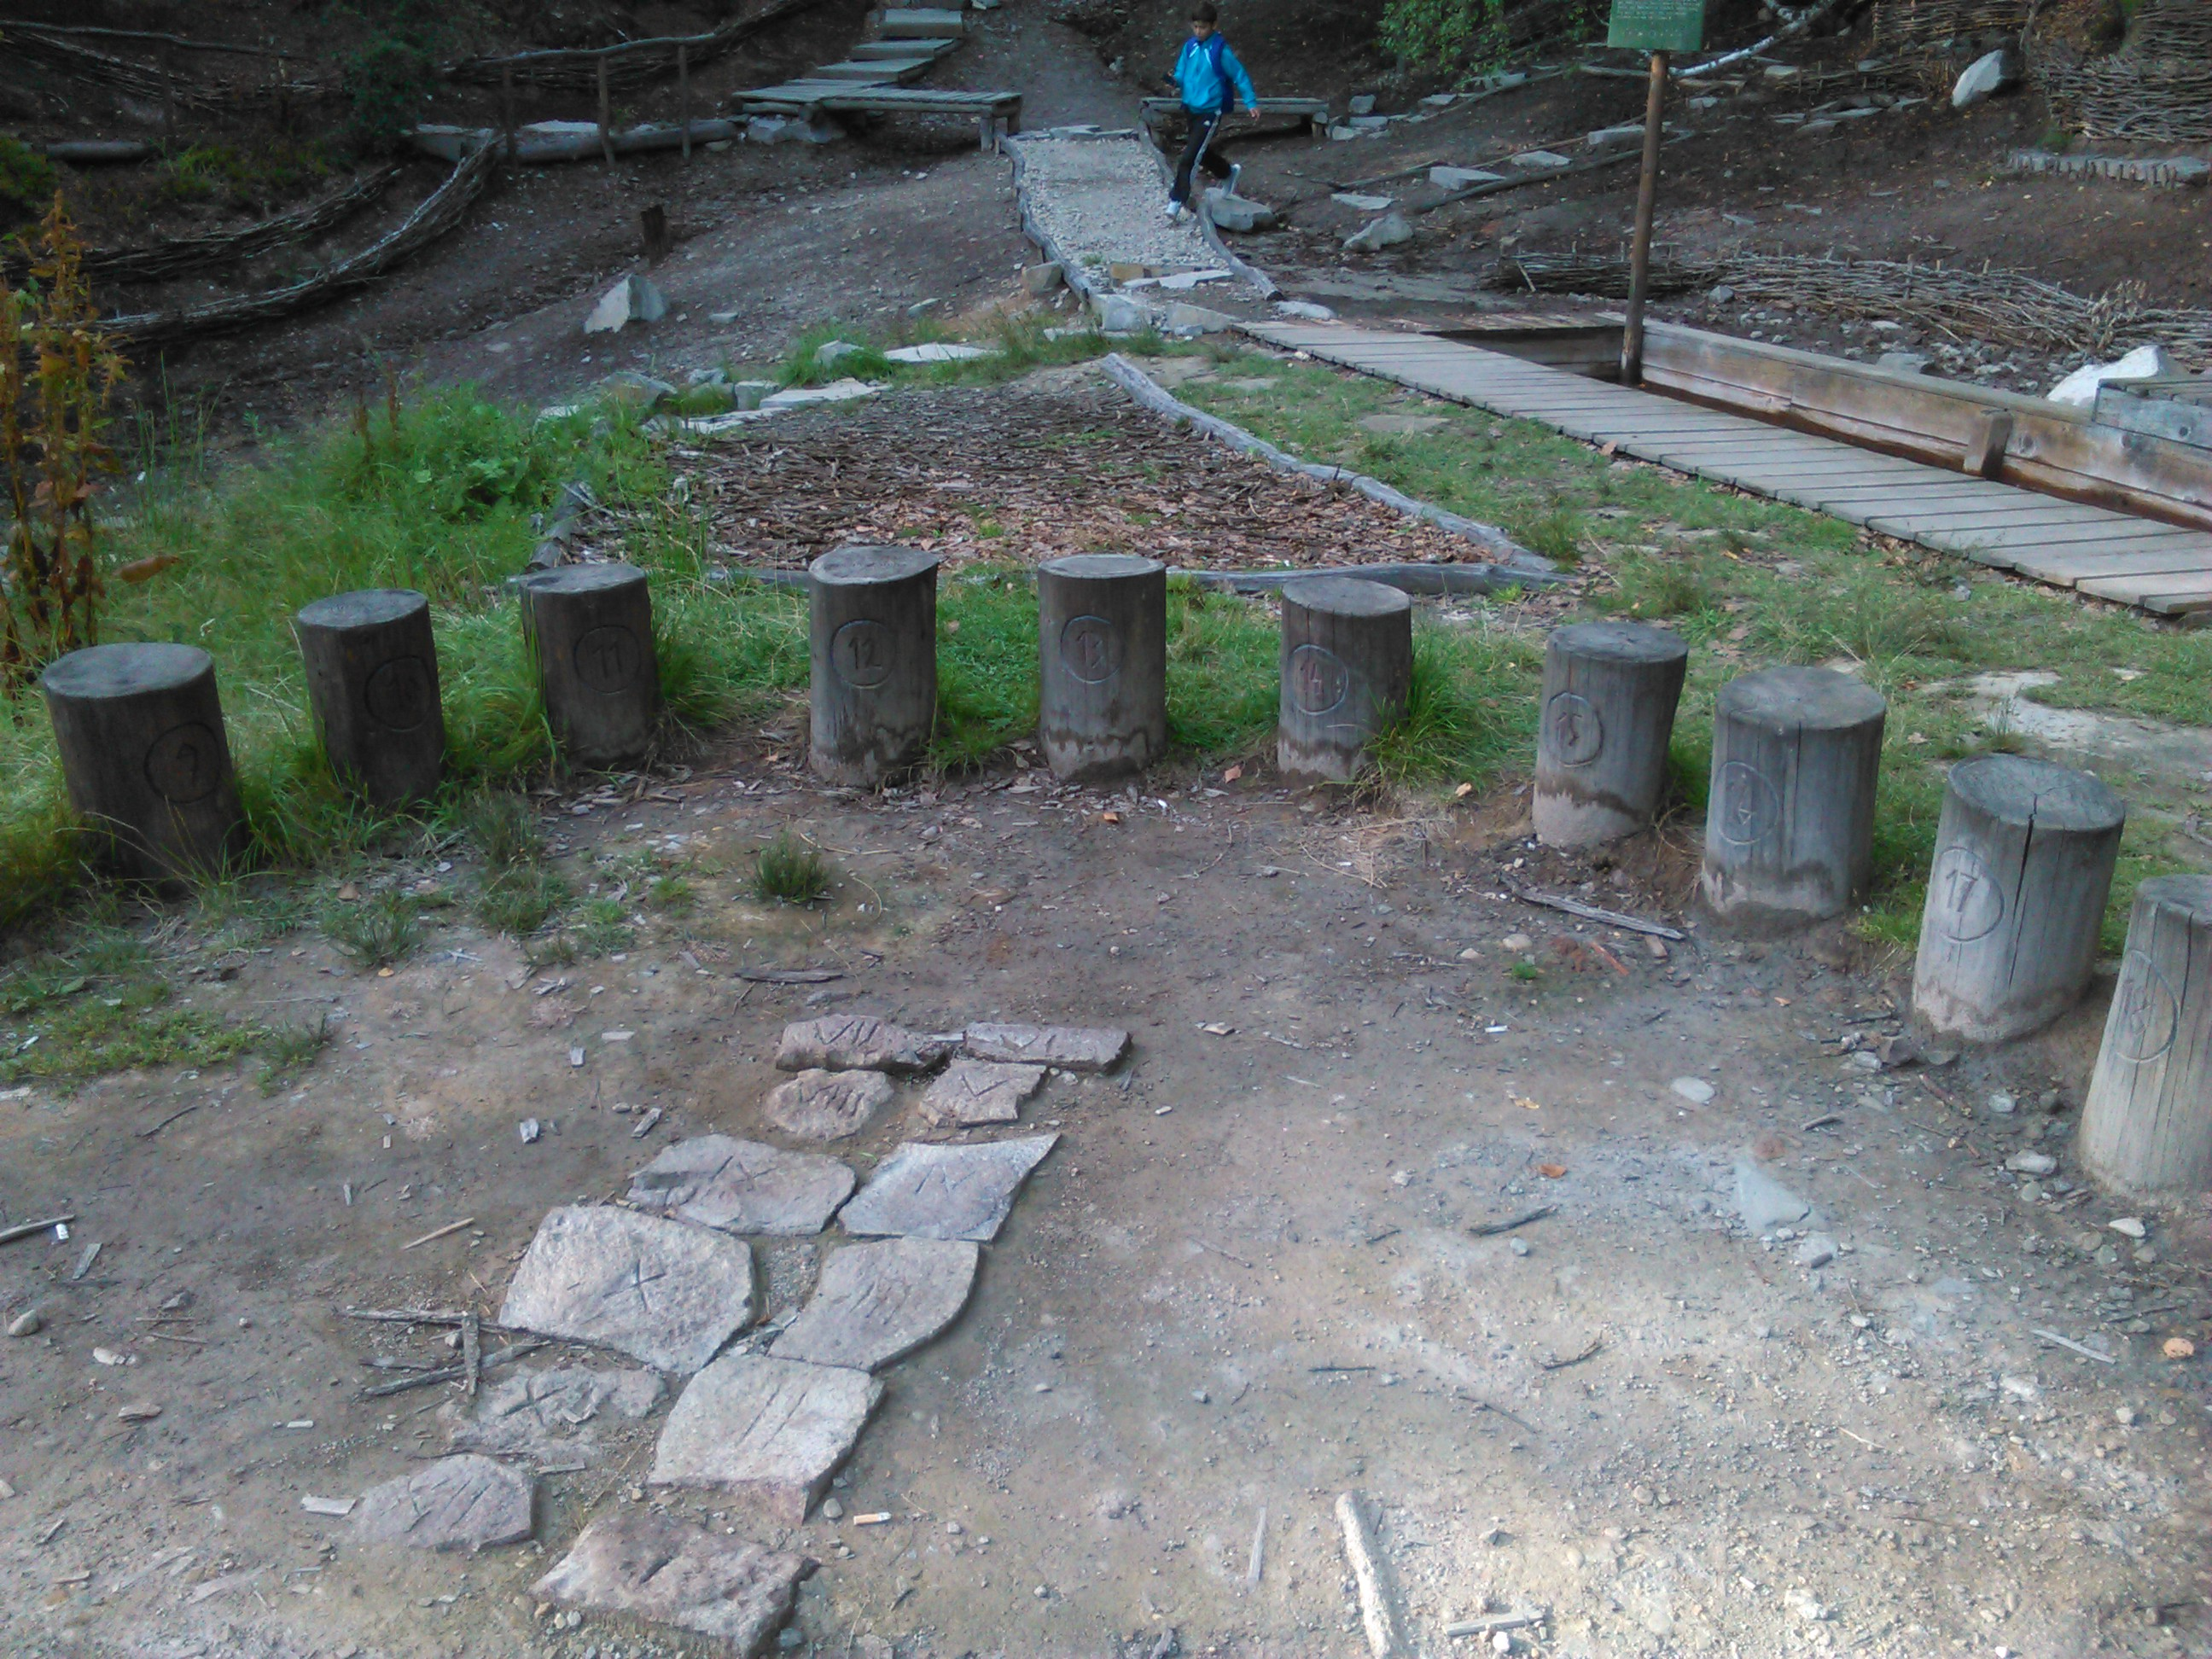
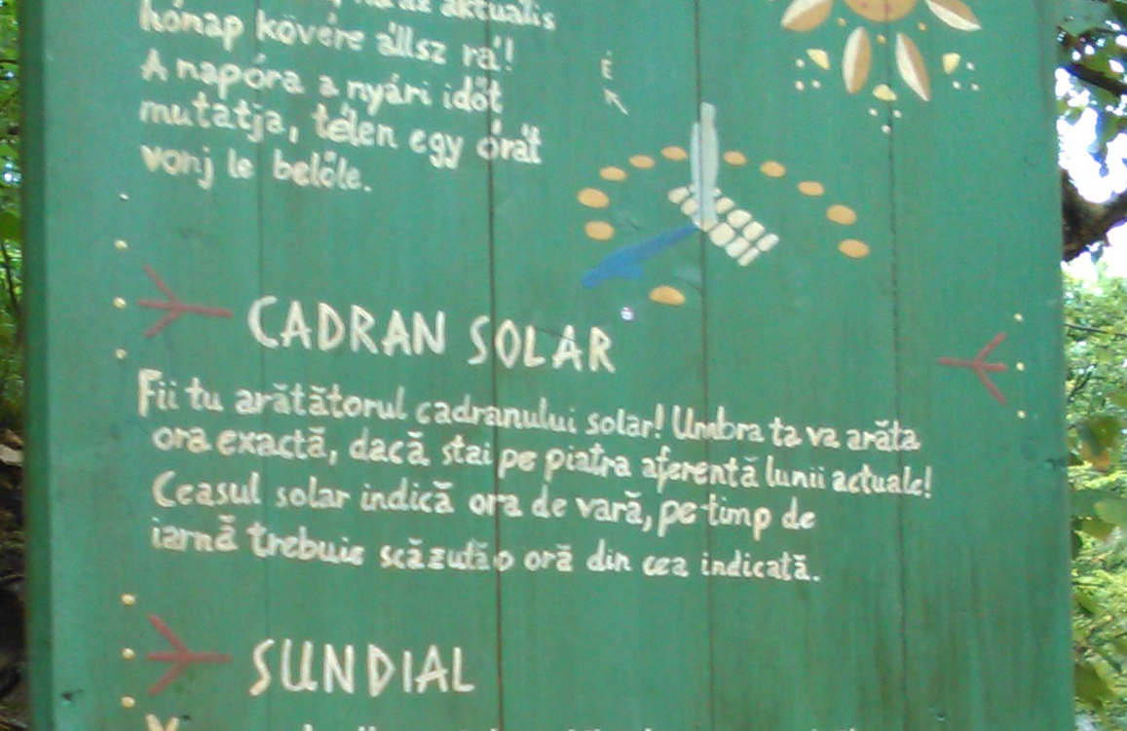
Unde, este acest loc, în România?
De ce orele zilei pot fi măsurate și folosind umbra unui băț?

Slide 3
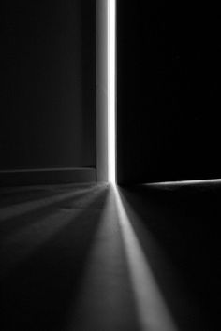
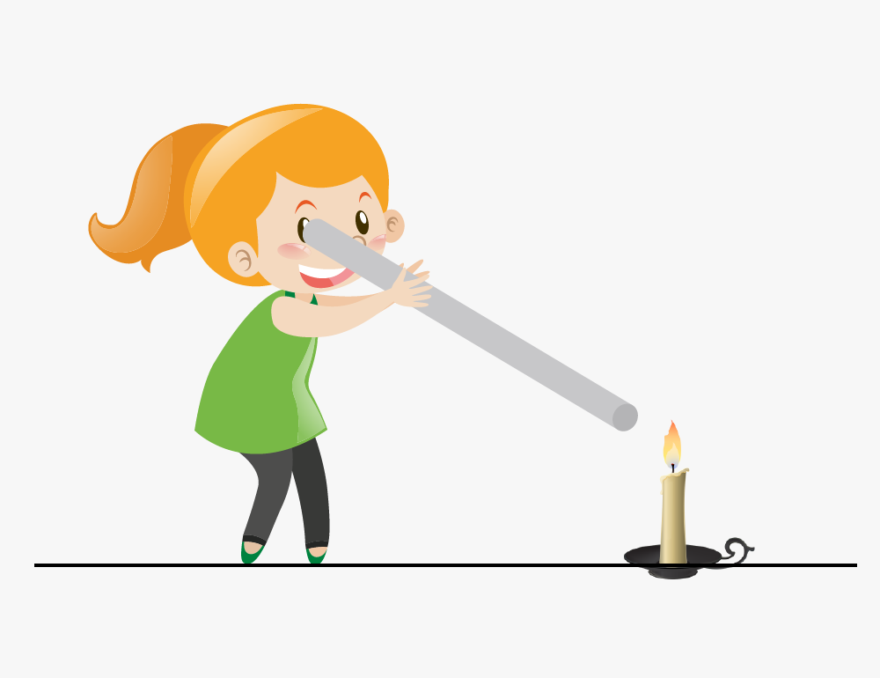
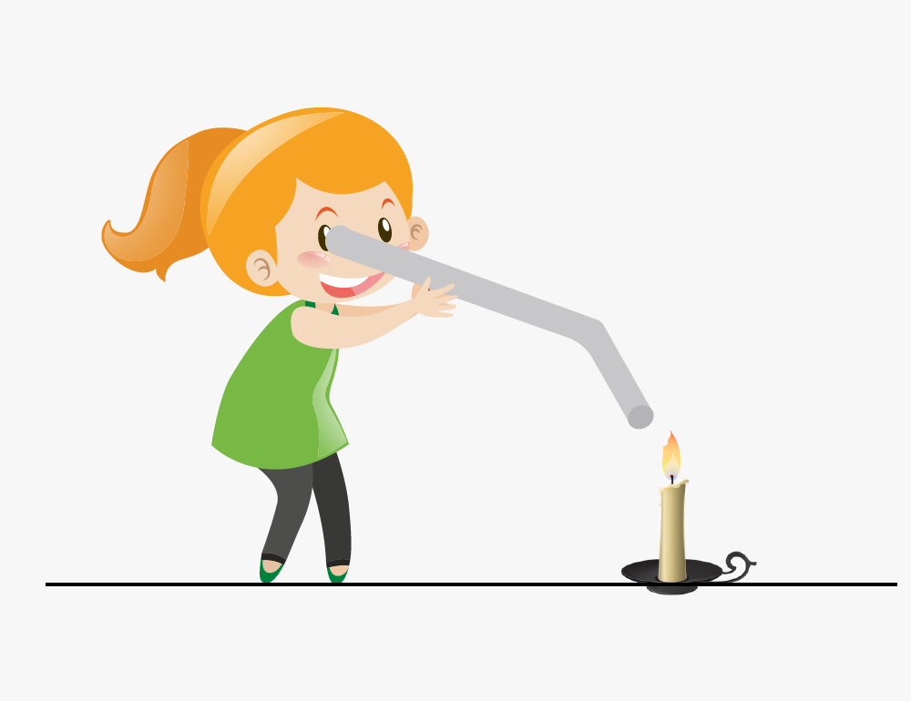
Sau...De ce nu-ți poți vedea profesorul aflat după ușă?
Experiment 1.a

Slide 4
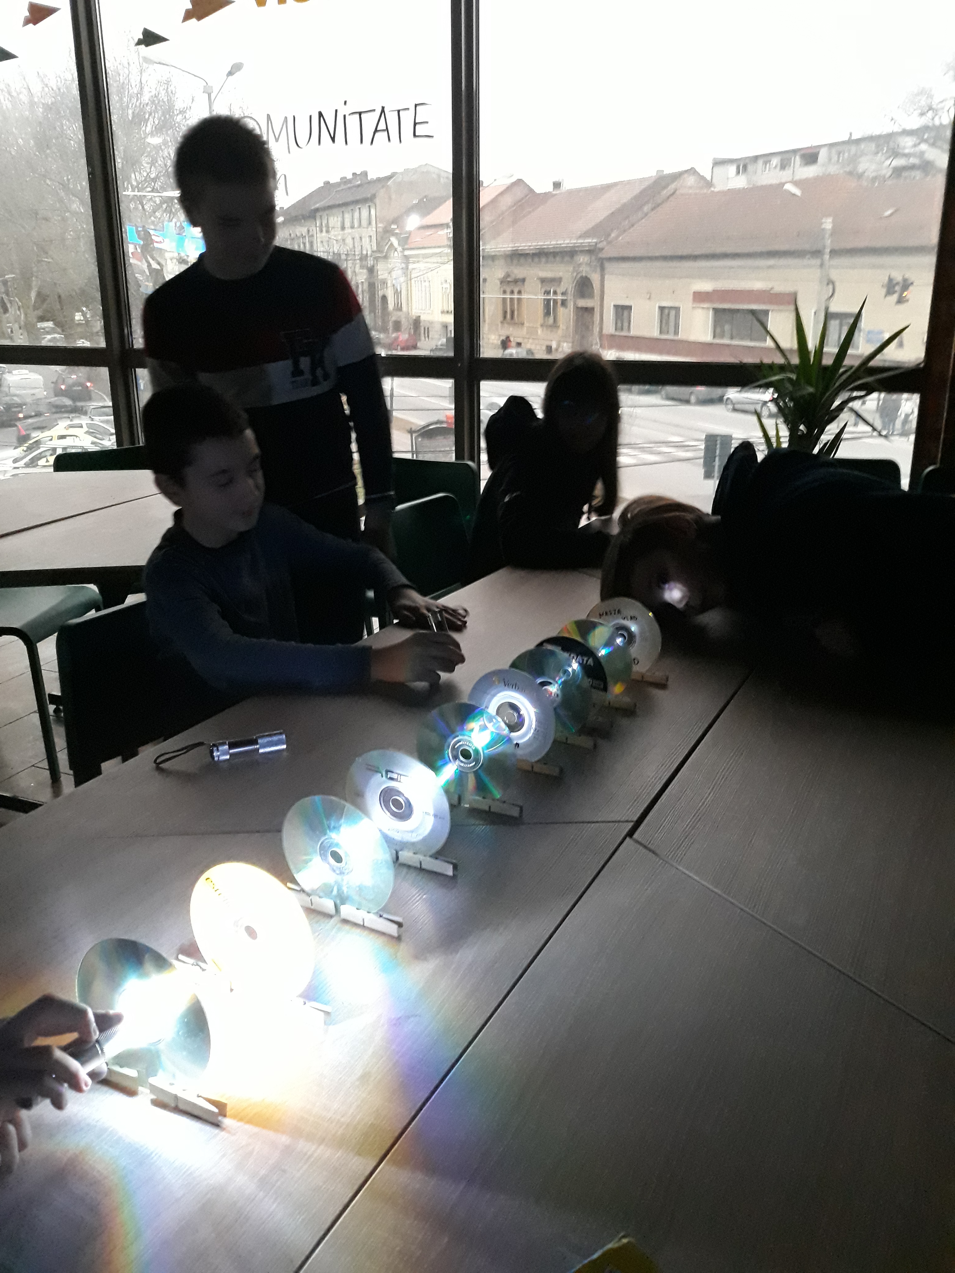
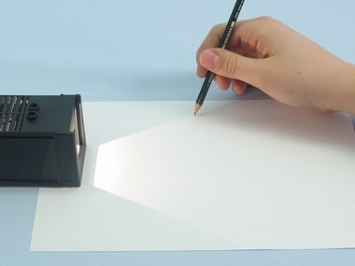
Ce se întâmplă dacă translatăm un CD 1-2cm?
Experiment 1.b
1. PRINCIPIUL PROPAGĂRII RECTILINII A LUMINII
Experiment 1.c

Slide 5
Experiment 2.
2. PRINCIPIUL REVERSIBILITĂȚII RAZELOR DE LUMINĂ
Se modifică direcția în care se propagă lumina dacă se mută sursa de lumină în punctul în care a ieșit prin orificiul CD-ului?

Slide 6
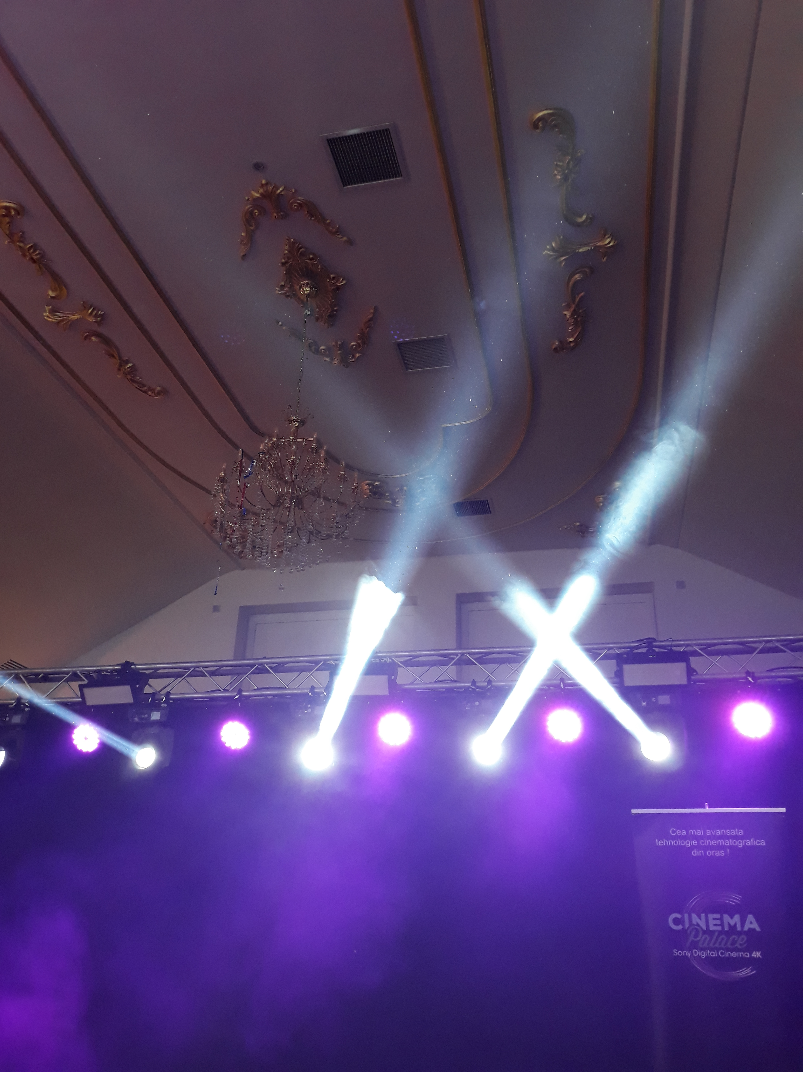
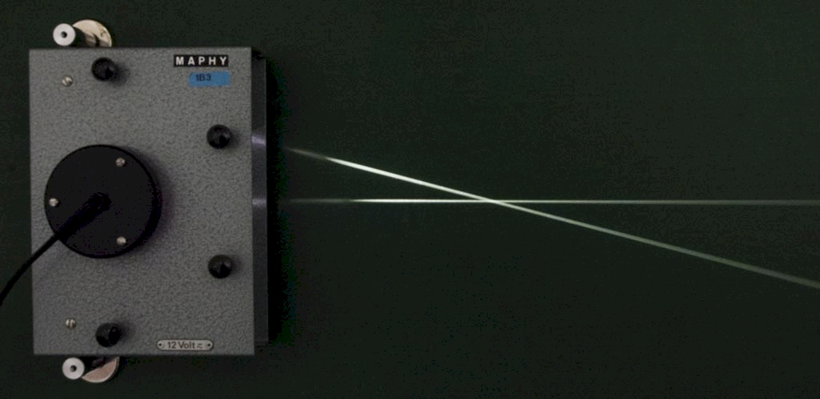
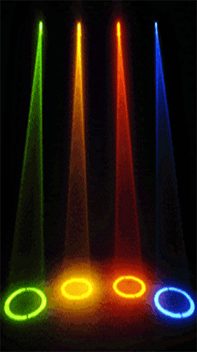
3. PRINCIPIUL INDEPENDENȚEI FASCICULELOR DE LUMINĂ
Experiment 3.

Slide 7
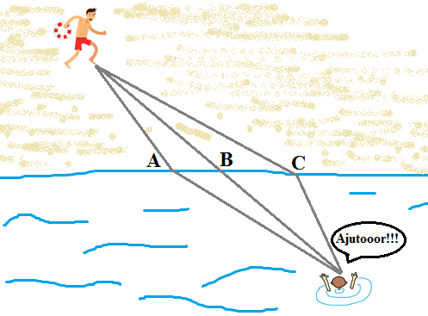
Care cale ai alege tu pentru a salva de la înec omul din mare?
Care e calea aleasă de lumină, întreabă Richard Feynman, renumitul fizician?
Totuși principiul acesta nu-i poartă numele!
4. PRINCIPIUL TIMPULUI MINIM
(PRINCIPIUL LUI FERMAT)
1657

Slide 8
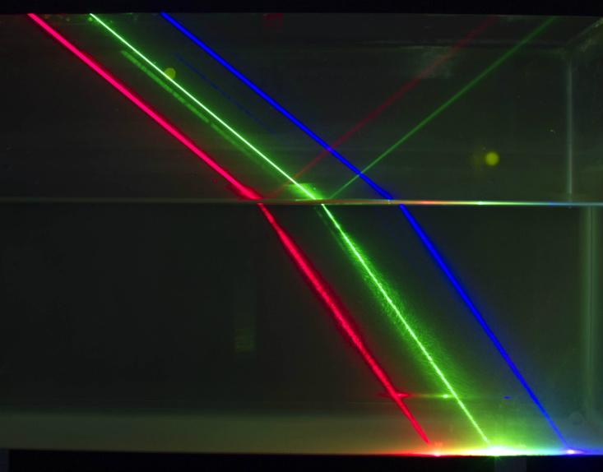
Experiment 6.
Lumina de la o sursă laser ar putea fi într-o situație similară cu tine, salvamarul!
Raza de lumină e mai apropiată de NI (normala la suprafața de separație
dintre cele 2 medii) în mediul parcurs cu viteza cea mai mică.
N
mediu | viteza (m/s)
vid | 3·10⁸
aer | 2,9970·10⁸
apă | 2,25·10⁸
alcool | 2,20·10⁸
sticlă | 1,97·10⁸
diamant | 1,24·10⁸
I

Slide 9
INDICE DE REFRACȚIE absolut al mediului respectiv
= caracteristică a oricăriui mediu transparent.
mediu | viteza (m/s) | n
vid | 3·10⁸ | 1
aer | 2,9970·10⁸ | ≈1
apă | 2,25·10⁸ | 1,33
alcool | 2,20·10⁸ | 1,36
sticlă | 1,97·10⁸ | 1.5
diamant | 1,24·10⁸ | 2,42

Slide 10
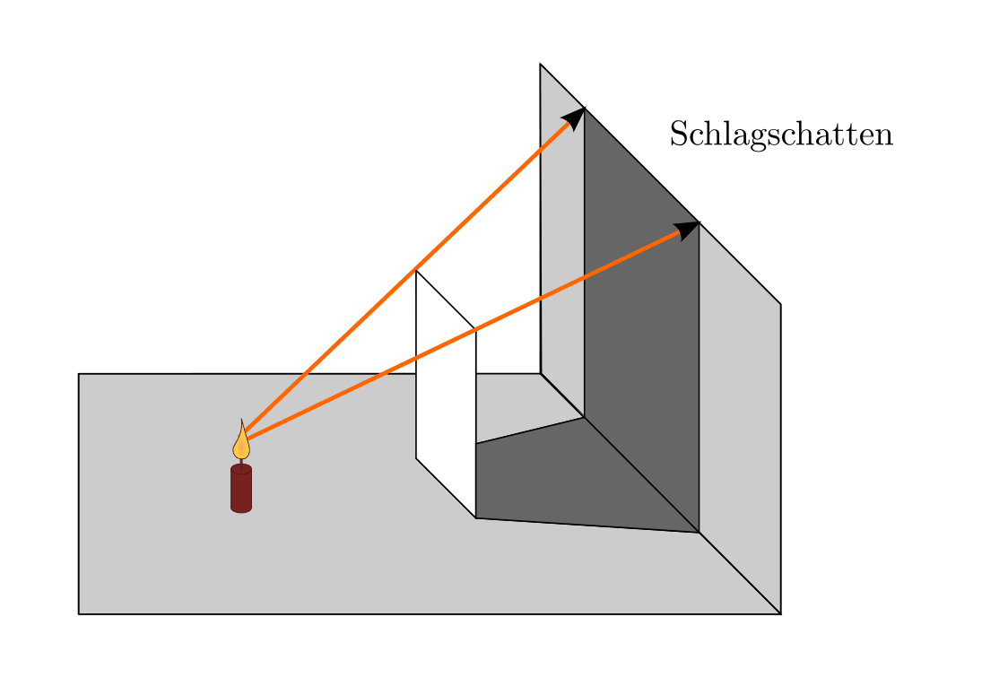
propagării rectilinii a lumini
Umbra este o consecință a ...................................................................
UMBRA

Slide 11
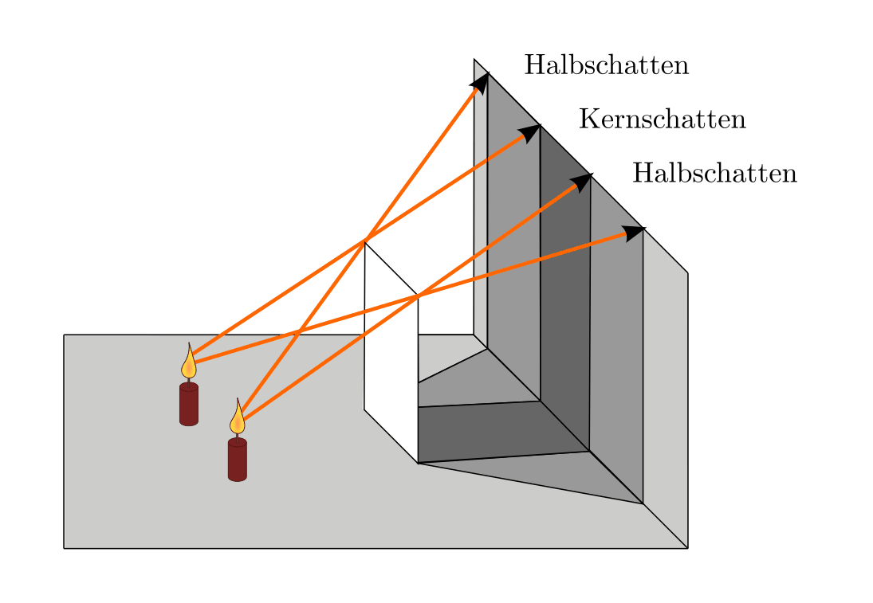
Intensitatea fasciculelor de lumină provenite de la cele două lumânări, după intersectarea lor se modifică?
PENUMBRA
UMBRA
PENUMBRA

Slide 12
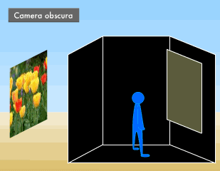
Explicați formarea imaginii răsturnate în camera obscură.

Slide 13
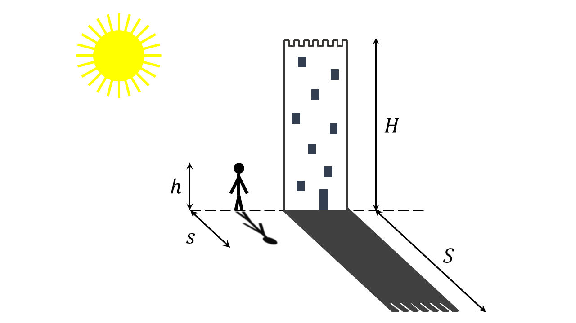
Cum puteți afla înălțimea H a turnului?

Slide 14
Unde, este acest loc, în România?
De ce orele zilei pot fi măsurate și folosind umbra unui băț?

